Slide 1
VOC/VOI in Deutschland aktuelle Situation
Stefan Kröger, Berlin, 03.11.2021

Slide 2
Übersicht VOC in Erhebungssystemen
 | Genomsequenzierung (IMS Stichprobe) |  |  |  | RKI-Testzahlerfassung | IfSG-Daten
KW 2021 | B.1.1.7 (Alpha) | B.1.351 (Beta) | P.1 (Gamma) | B.1.617.2 (Delta) | B.1.617.2 (Delta) | B.1.617.2 (Delta)
 | Anzahl | Anzahl | Anzahl | Anzahl | in % | in %
38 | 1 | 0 | 0 | 3850 | 96,4 | 99,4
39 | 0 | 0 | 0 | 3707 | 98,4 | 99,5
40 | 0 | 0 | 0 | 3918 | 90,4 | 99,4
41 | 0 | 0 | 0 | 2248 | 94,0 | 99,5
42 | 0 | 0 | 0 | 1898 | 94,6 | 99,7
43 |  |  |  |  | 96,7 | 99,5

Slide 3
Übersicht VOI und weitere
IMS-Genomseq. (Stichprobe)
IMS-Genomseq. (alle Datensätze, latest pango. version)
 | VOI |  |  | variant under monitoring
KW 2021 | B.1.621 (My) | C.37 (Lambda) |  | AY.4.2 | AY.4.2 in % | AY.33* | AY.33* in %
38 | 1 | 0 |  | 50 | 0,47 | 541 | 5,0
39 | 0 | 0 |  | 38 | 0,86 | 483 | 5,2
40 | 0 | 0 |  | 66 | 0,82 | 407 | 4,9
41 | 0 | 0 |  | 39 | 1,32 | 285 | 4,6
42 | 0 | 0 |  | 32 | 1,36 | 322 | 5,3
* w/o E484K

Slide 4
Anteile der Genomsequenzierung
Zeitraum | Global | Stichprobe
KW26 | 42,2 | 20,4
KW27 | 36,9 | 15,9
KW28 | 30,8 | 12,2
KW29 | 33,6 | 15,4
KW30 | 28,2 | 10,4
KW31 | 22,0 | 8,8
KW32 | 23,7 | 8,0
KW33 | 20,8 | 7,7
KW34 | 17,5 | 6,2
KW35 | 13,9 | 4,5
KW36 | 9,3 | 2,9
KW37 | 16,0 | 6,1
KW38 | 13,8 | 5,0
KW39 | 14,6 | 5,9
KW 40 | 7,9 | 4,1
KW41 | 6,0 | 2,6
KW42 | 6,3 | 2,0

Slide 5
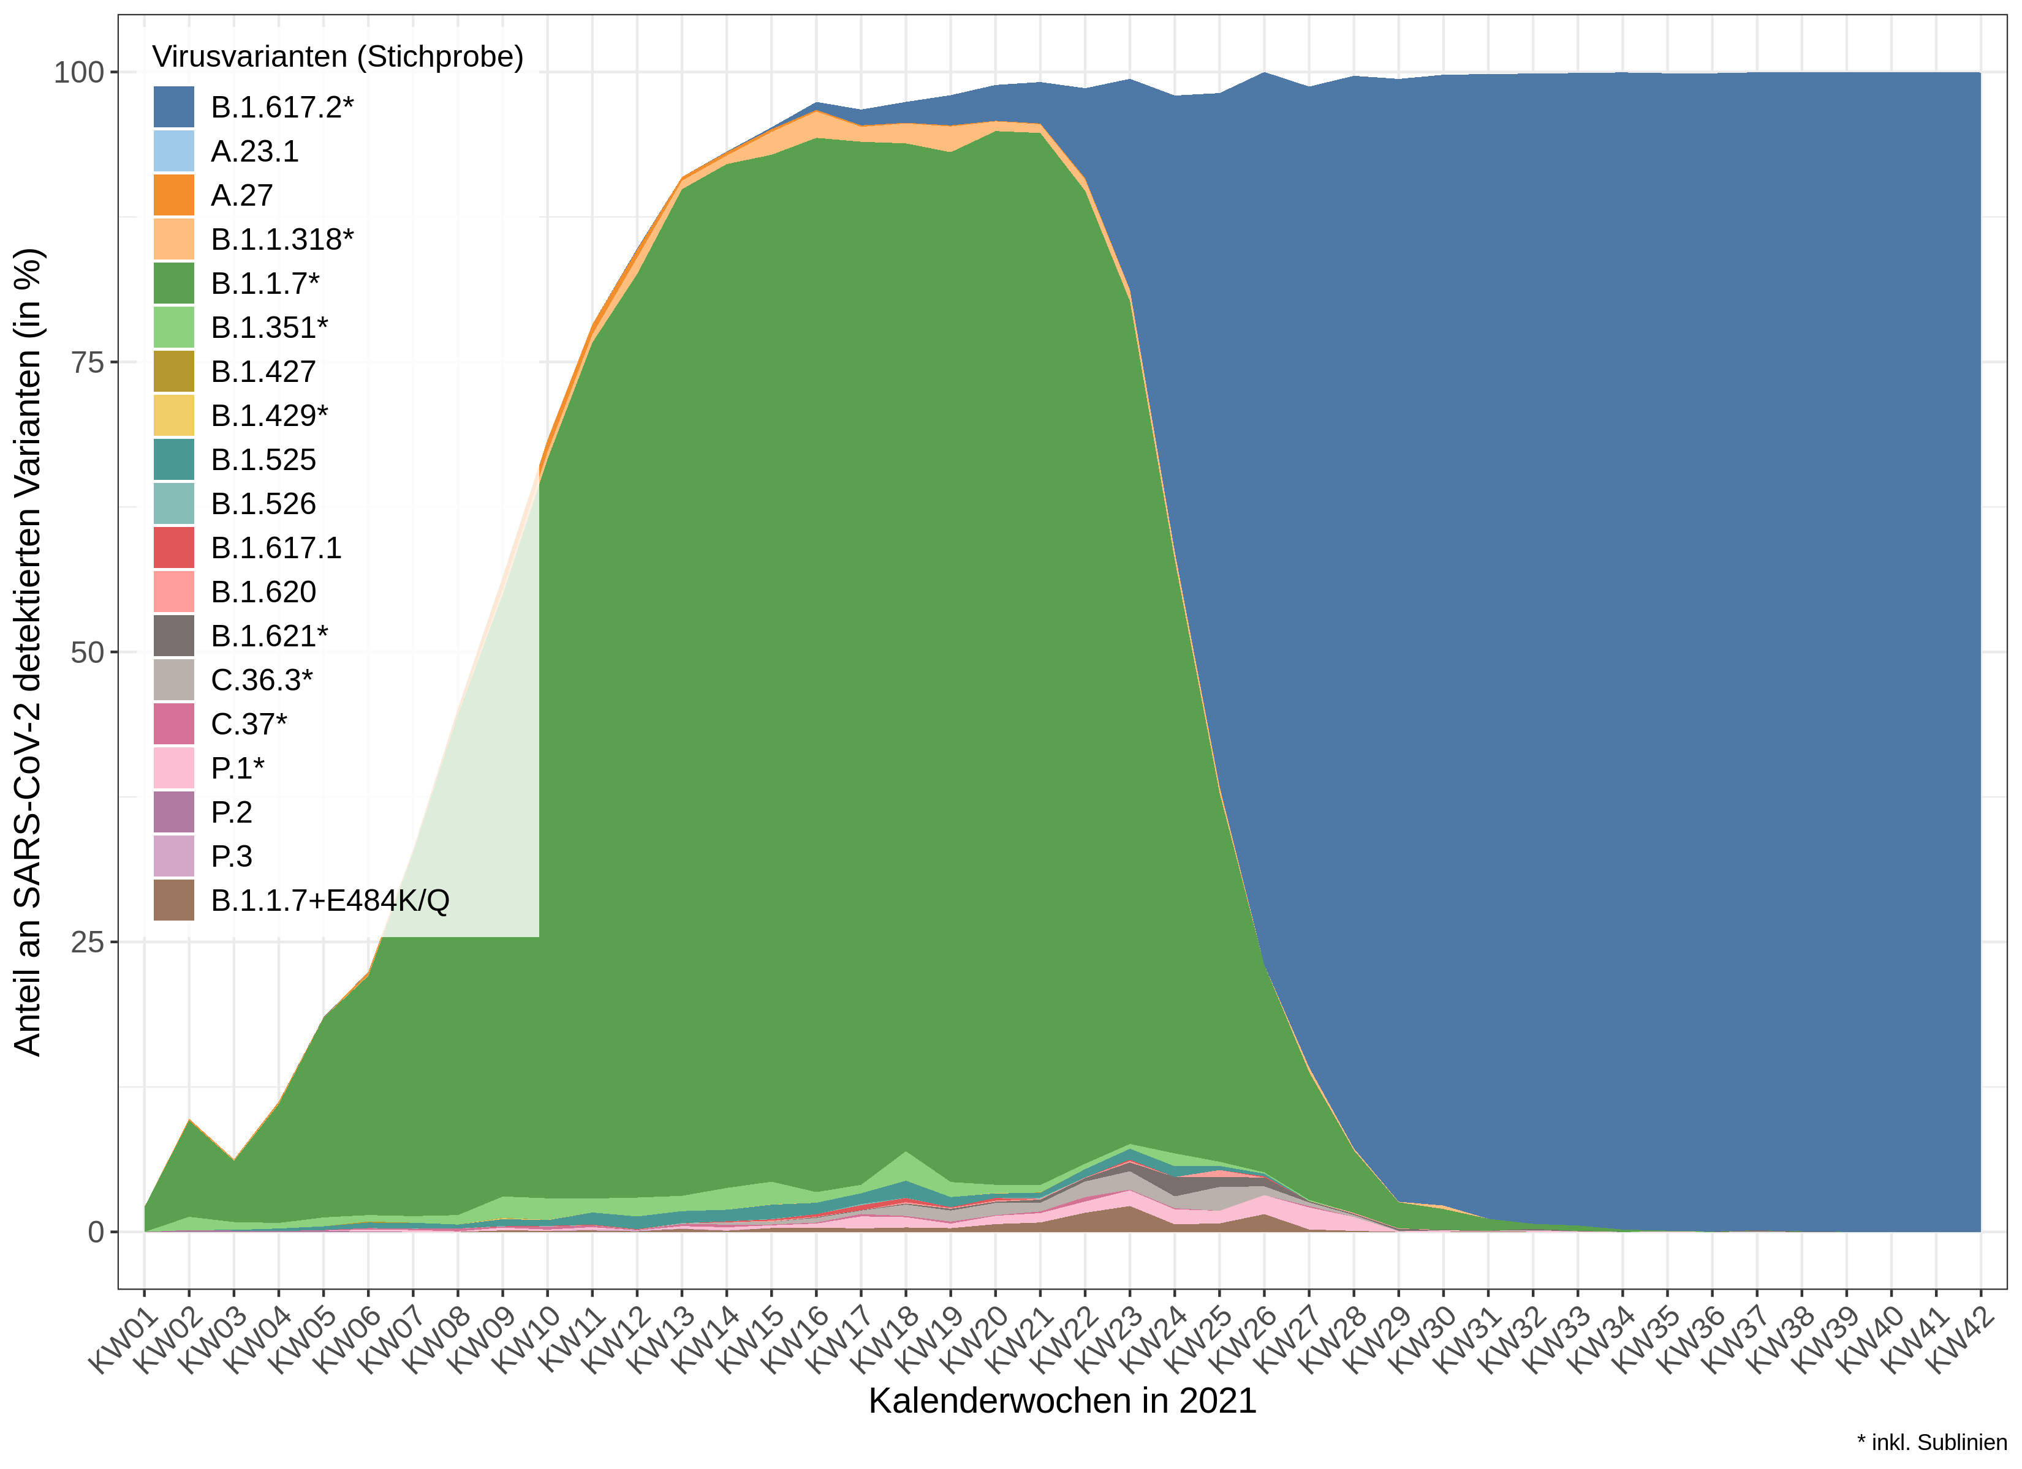
VOC /VOI
Alpha
Delta
Beta
Gamma

Slide 6
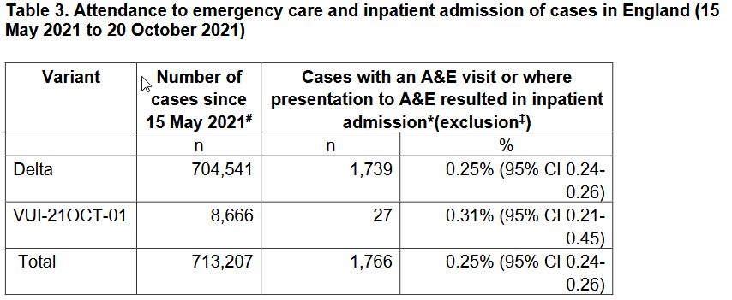
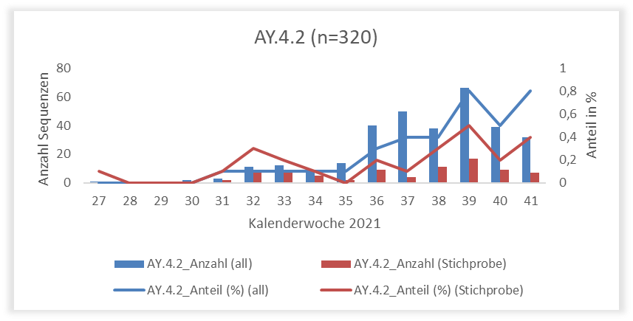
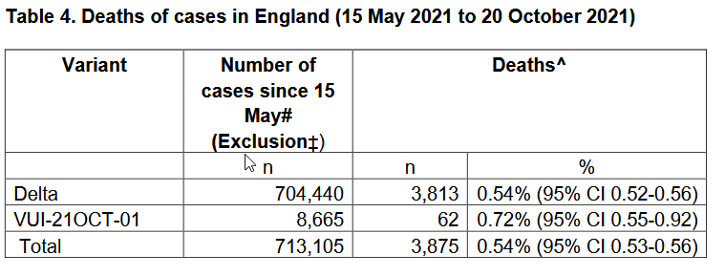
Delta with Y145H+A222V (AY.4.2)
Charakteristische Mutation: Y145H+A222V
Linien mit char. Mutationen: 520 (KW27-42/2021)
Stand 24.10.21
 | B.1.617.2 (n=27.482) | AY.4.2 (n=100)
Altersmedian | 31 | 35
Hospitalisierung | 6,24% | 10%
Verstorben | 0,56% | 3,19%
Vaccinated | 18,0% | 17,36%
Quelle: SARS-CoV-2 variants of concern and variants under investigation in England, Technical briefing 26, 22 October 2021

Slide 7
extra

Slide 8
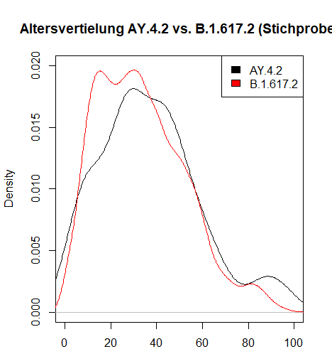
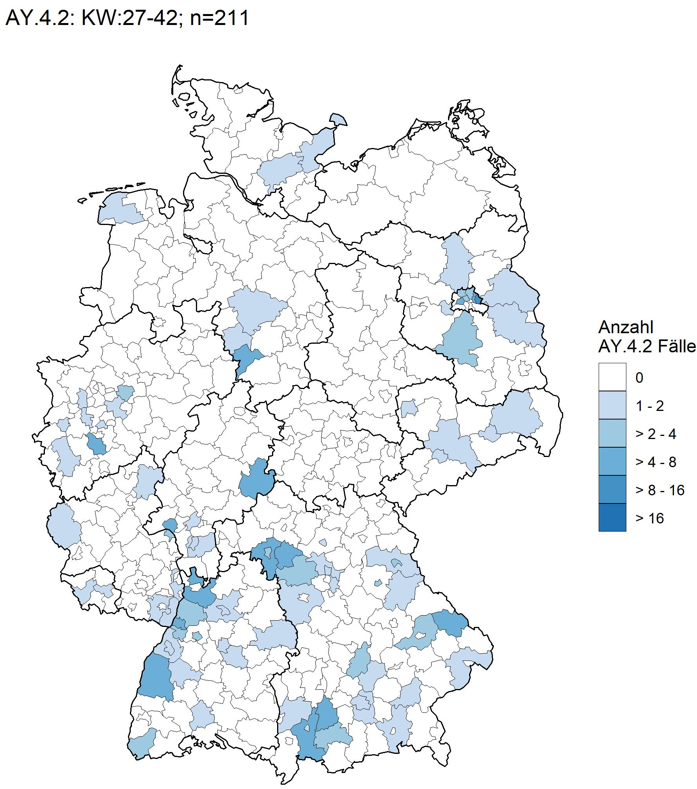
AY.4.2 (Stand 24.10.21)
Charakteristische Mutation: Y145H+A222V
Linien mit char. Mutationen: 315xAY.4.2, 82xB.1.617.2
 | B.1.617.2 (n=27.482) | AY.4.2 (n=100)
Altersmedian | 31 | 35
Hospitalisierung | 6,24% | 10%
Verstorben | 0,56% | 3,19%
Vaccinated | 18,0% | 17,36%

Slide 9
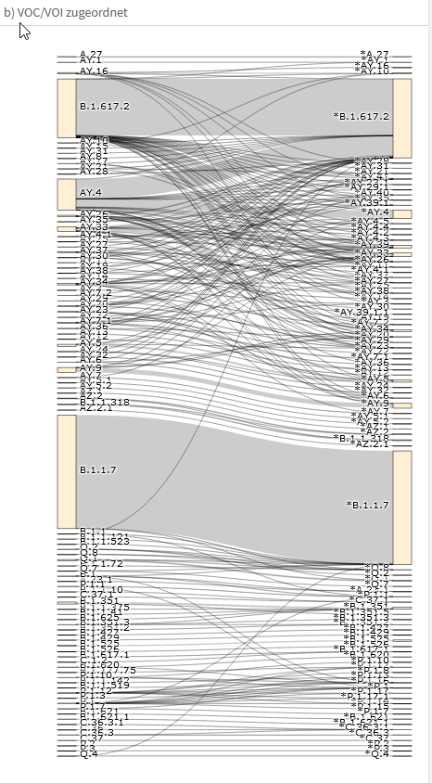
Linienzuweisung mit pangolin
Beispiel für Effekt von Versionsunterschiede
Stetige Erweiterung der Sublinien von Delta → mittlerweile > 100 Sublinien
Kein konstantes Bild
Vergleichbarkeit schwierig.

Slide 10
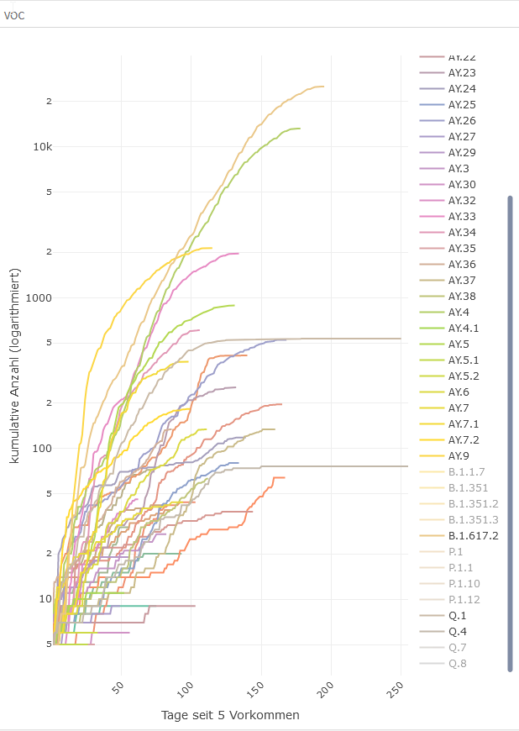
Delta lineages: kumulatives Wachstum
Aktuell besonder

Slide 11
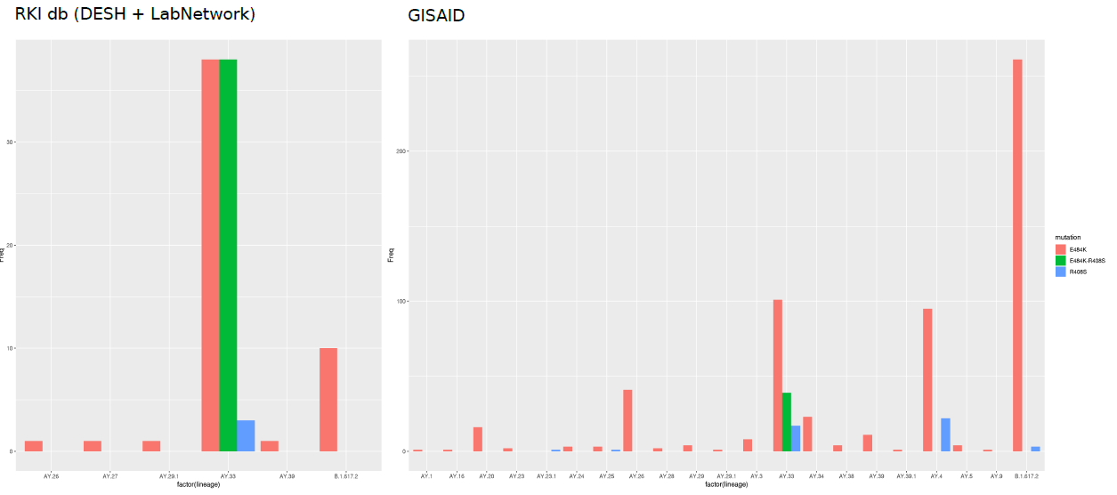
Delta with E484K + R408S (AY.33 with E484K + R408S)

